Slide 1

Portal de Justificativa de Faltas Desenvolvimento de Software Multiplataforma Projeto Integrador II
Daniel Canivezo Soares
David Gabriel V. Soares
Juliano Mancini
Moises Elias dos Prados
Monise Leite Jacheta
Robert da Silva Rocha
Desenvolvimento de Software Multiplataforma Fatec Ogari de Castro Pacheco – Itapira São Paulo

Slide 2

Objetivos e Metodologias
Objetivo Principal
Desenvolver um portal web para justificativa de faltas e reposições de aulas para os professores da Fatec
Objetivo secundários
Proporcionar uma interface intuitiva para o registro e acompanhamento de justificativas
Automatizar o processo de aprovação e comunicação entre professores e coordenação

Slide 3

Principais Funções do Portal
Para Professores
Enviar novas solicitações para justificar faltas e pedir reposições de aulas
Acompanhar o status de cada solicitação
Para Coordenadores
Ter acesso as solicitações enviadas pelos professores, tendo o poder de aprovar ou reprovar a mesma
Para Administrativo
Verificar todas as solicitações enviadas, porém tem como objetivo finalizar as solicitações aprovadas pelo coordenador

Slide 4

Ferramentas utilizadas
Codificação
HTML e CSS para o frontend
PHP para o backend
Design Digital
Figma para prototipagem das telas e criação de interfaces
Banco de Dados
MySQL Workbench para gerenciamento e criação do banco de dados
Repositório
GitHub para controle e versionamento dos códigos

Slide 5
Apresentação Projeto

Slide 6

Conclusão
Principais Aprendizados
Integrar os aprendizados de diversas disciplinas em um único projeto
Aplicar os conhecimentos de engenharia de softwares para identificar e levantar os requisitos de sistema
Utilizar conceitos de banco de dados relacionais para modelagem e estruturação do banco
Codificação e integração entre frontend e backend

Slide 7
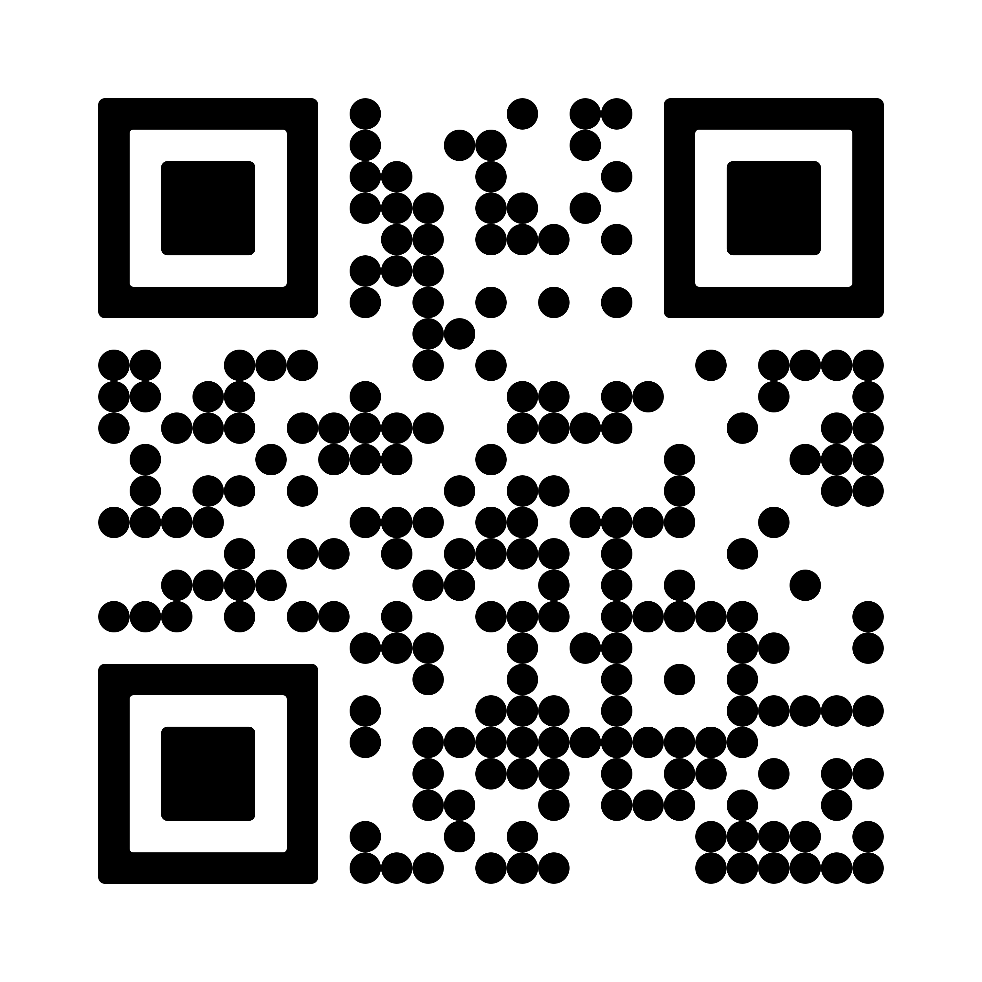
Repositório Online
Repositório GitHub

